Slide 1

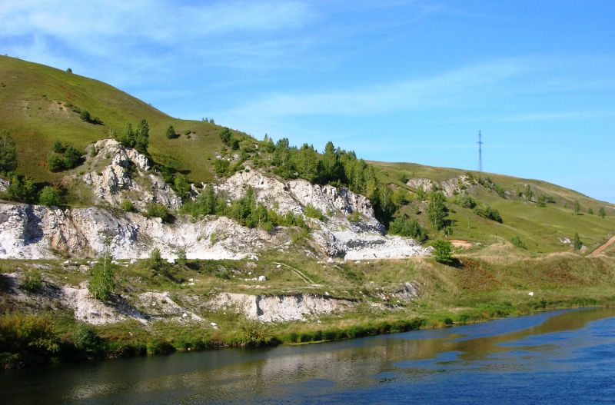
Усть- Кишерть.

Slide 2
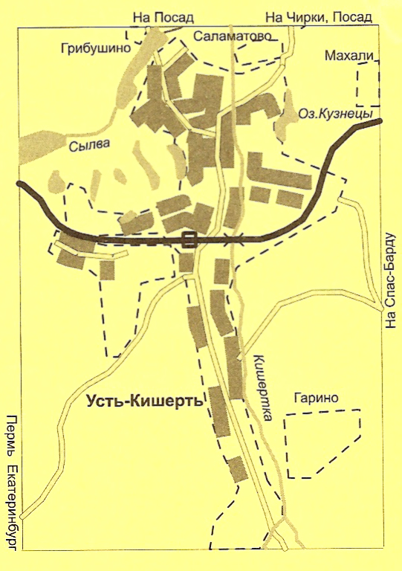
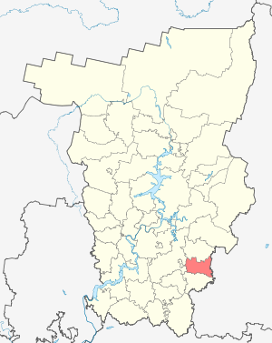
Протяженность района с севера на юг составляет 30 км, а с запада на восток — 50 км. Площадь по областным масштабам невелика и равна 1401 км².

Slide 3
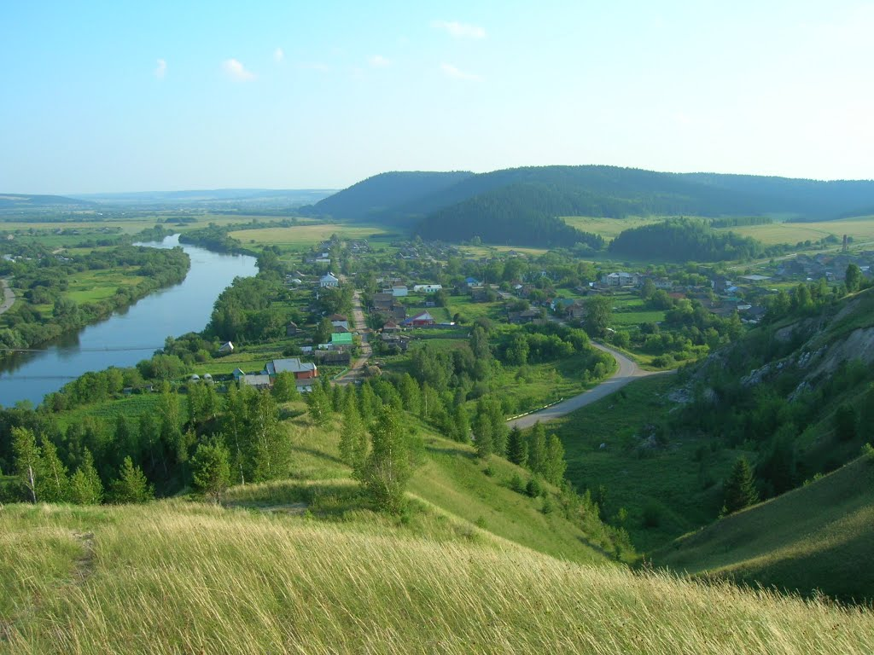
Население района довольно многочисленно, плотнее населены западные и восточные части района, значительная часть населения сосредоточена в селе Усть-Кишерть (4,6 тыс. жителей), крупными населенными пунктами являются посёлок Кордон (1580 жителей), село Посад (1432 жителя)и село Осинцево (761 житель).

Slide 4
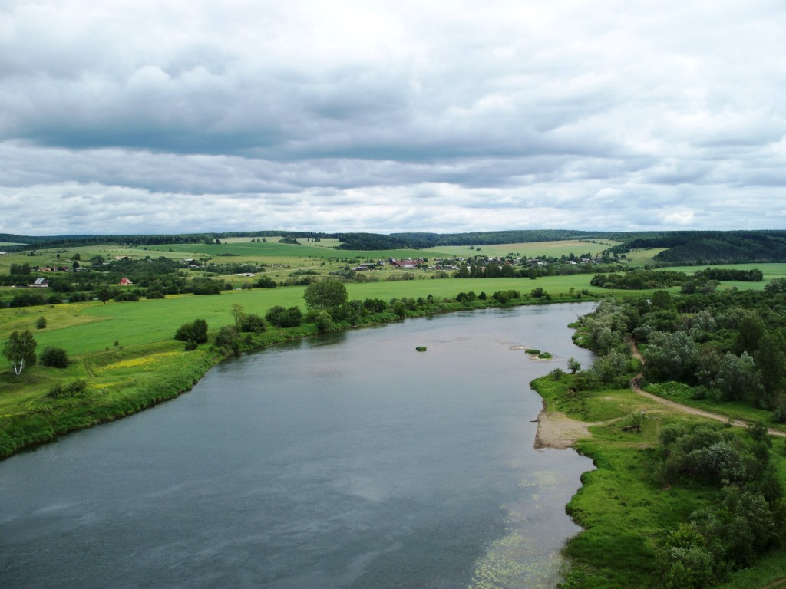
Сы́лва — река в Свердловской области и Пермском крае России.
Длина 493 км, площадь бассейна 19 700 км². Берёт начало на западном склоне Среднего Урала, течёт в основном на запад. Впадает в Чусовской залив Камского водохранилища. Основные притоки: Вогулка, Иргина, Ирень, Бабка и Кишертка, Барда, Шаква, Лёк и Молёбка.

Slide 5
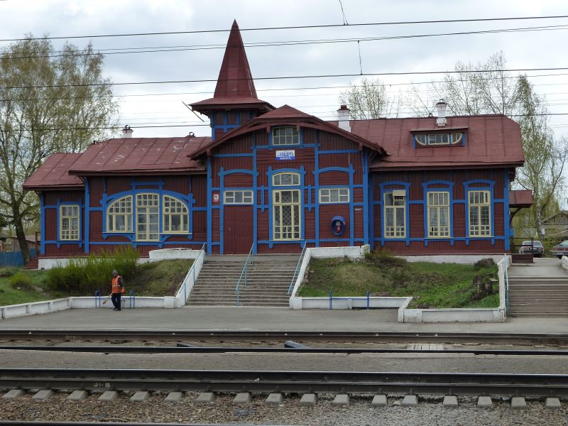
Архитектура.
Здание железнодорожного вокзала
Памятником деревянного и каменного зодчества начала XX века является вокзал станции Кишерть.

Slide 6
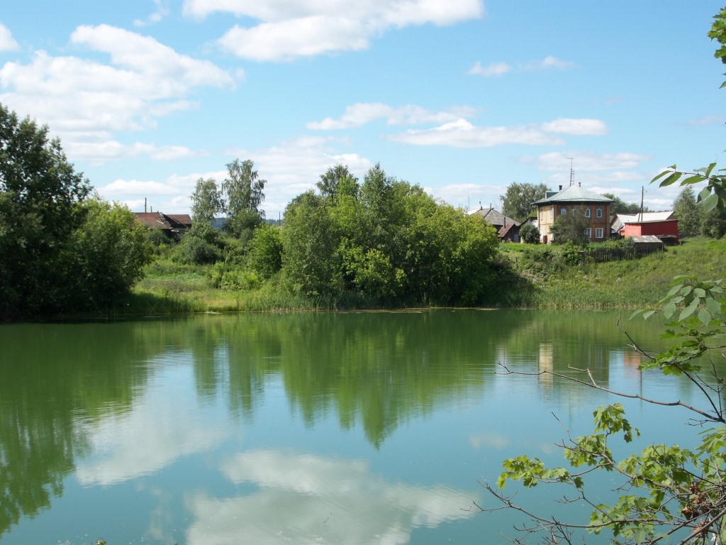
Озеро Молебное.
Озеро Молебное образовалось в результате карстового обвала более 200 лет назад. Площадь его 1,28 гектара, глубина 19,5 м. Это одно из самых глубоких карстовых озер Пермского края. Существует легенда, что на месте озера стояла часовня, которая провалилась под землю. Образовавшиеся воронка заполнилась водой. Вада в озере очень чистая, прозрачная, пригодная для питья. С 1992 года озеро является охраняемым памятником природы.

Slide 7
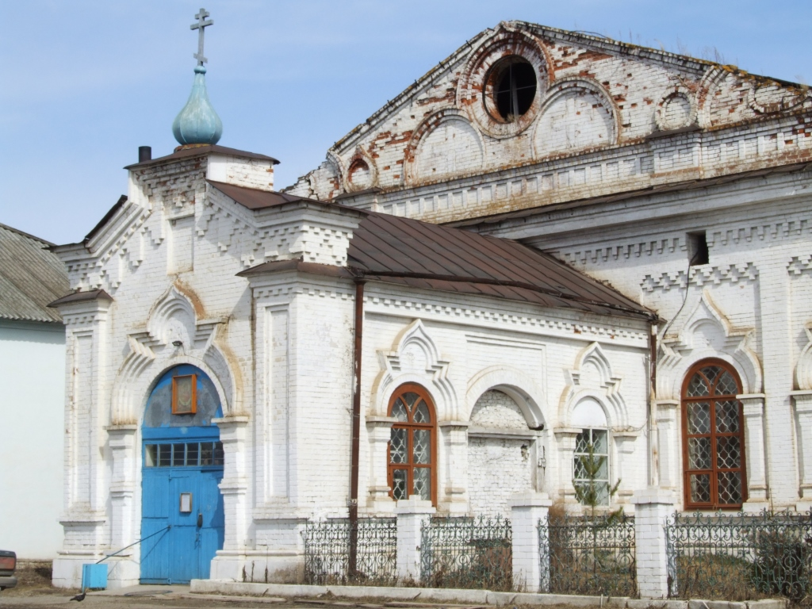
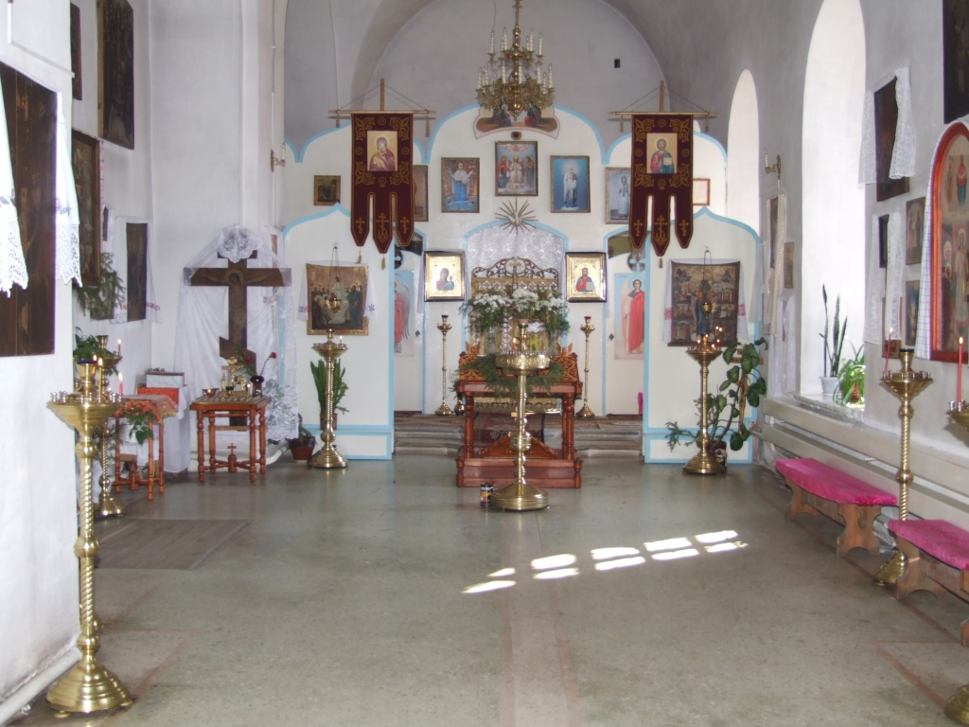
Храм Покрова Пресвятой Богородицы.
Храм был построен в 1805 году на средства прихожан.
В годы Советской власти Храм Покрова Пресвятой Богородицы был закрыт и частично разрушен, только в конце прошлого столетия в плачевном состоянии церковь была возвращена верующим. Ее восстановительные и реставрационные работы ведутся до настоящего времени. В 2000 году храм объявлен памятником архитектуры и градостроительства. .

Slide 8
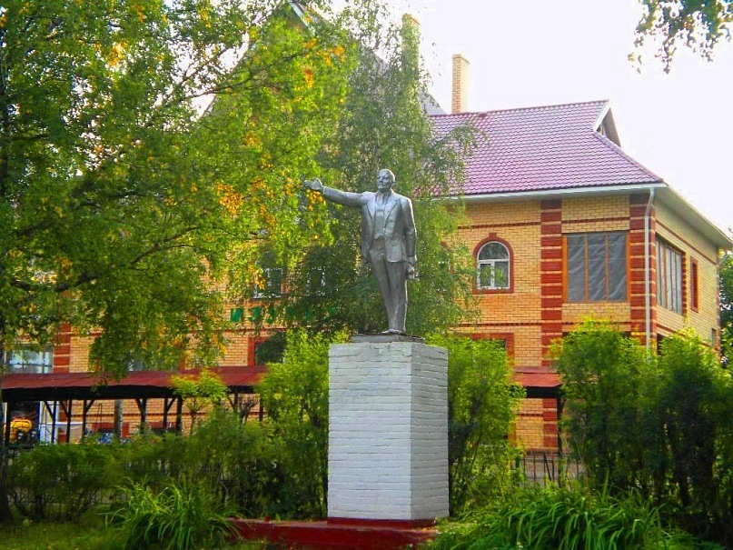
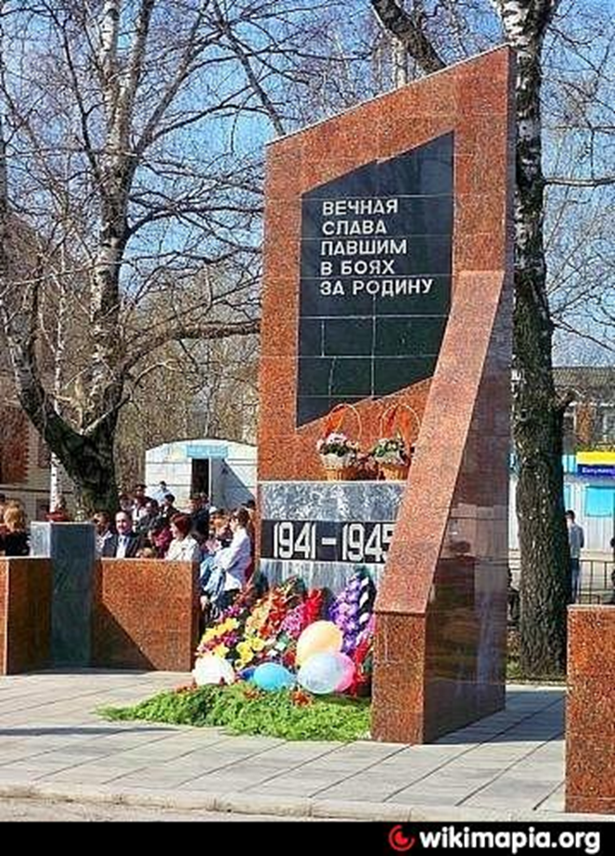
Памятники В. И. Ленину и участникам Великой Отечественной войны.

Slide 9
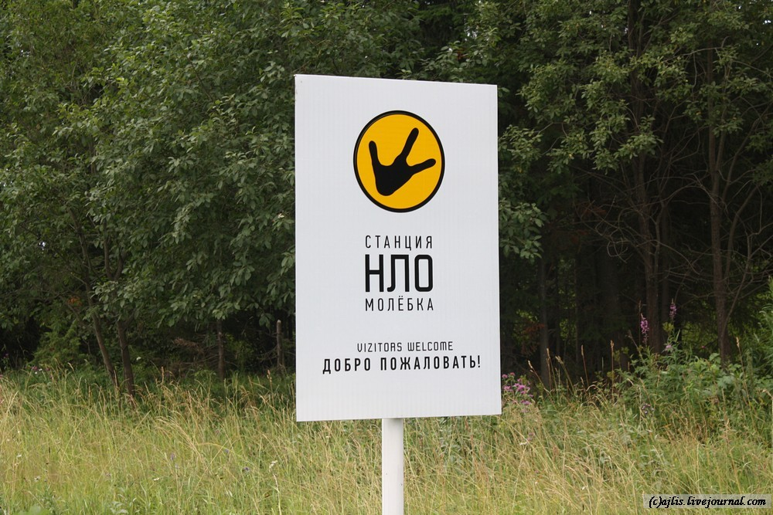
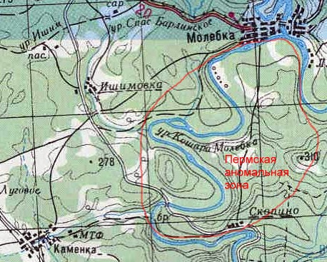
Молёбская аномальная зона ( Молёбкинский треугольник) — территория, расположенная по левому берегу реки Сылва между деревнями Молёбка и Каменка , в 37 км от железнодорожной станции Шумково. По утверждениям уфологов в зоне происходят паранормальные явления. Площадь гостевой зоны оценивается примерно в 70 кв. км, общая площадь района наблюдения НЛО и аномальных явлений более 1000 кв. км.

Slide 10
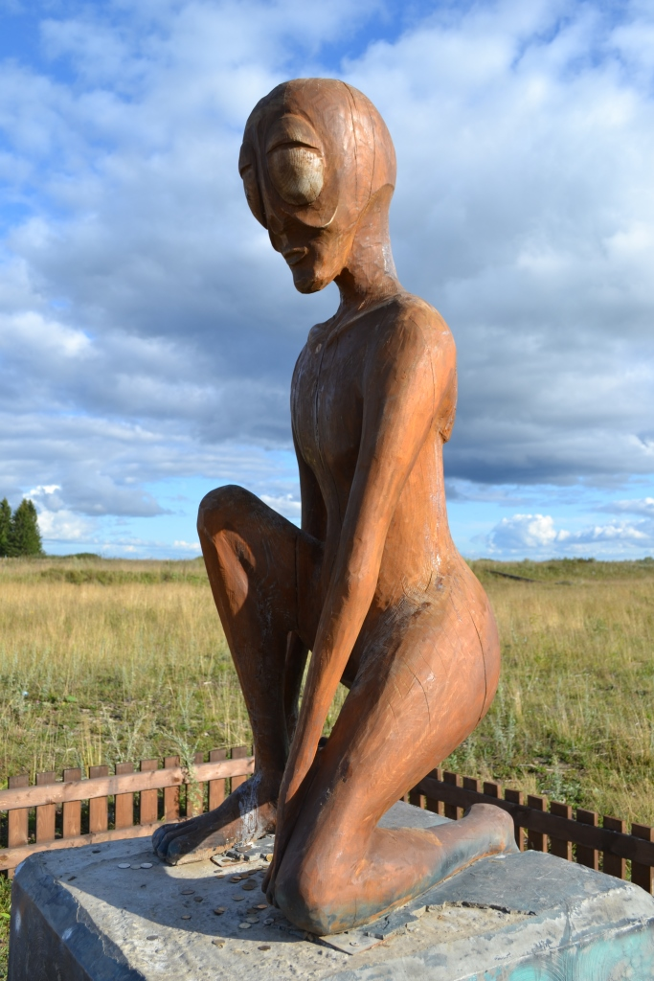
Памятник инопланетянину.
Открытие памятника состоялось 29 июля 2011 года. Автором памятника является местный умелец, резчик по дереву Сазанов Виктор. Для изготовления памятника автор использовал вековую сосну, привезенную из знаменитого Мечинского соснового бора. Гости, туристы, паломники всегда останавливаются у памятника, фотографируются, оставляют монетки на счастье, загадывают желания.

Slide 11
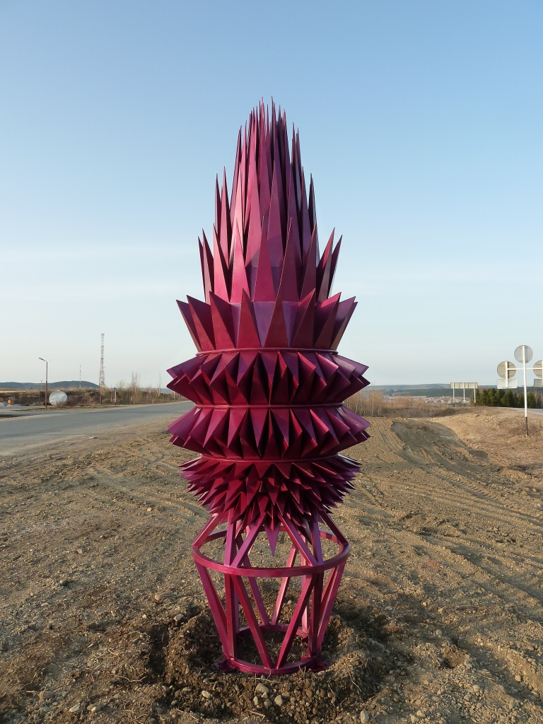
Космолет
Этот арт-объект находится на развилке дорог «Семсовхоз-Кишерть» и «Семсовхоз-Красный Яр». Арт-объект был изготовлен и установлен при поддержке Министерства культуры, молодежной политики и массовых коммуникаций Пермского края, музея современного искусства «PERMM». Автор Павел Платонов. Для его создания автору ориентацией послужила история явления летающего фиолетового шара, наблюдаемого в 1984 году геологом Эмилем Федоровичем в окрестностях деревни Молебка.

Slide 12
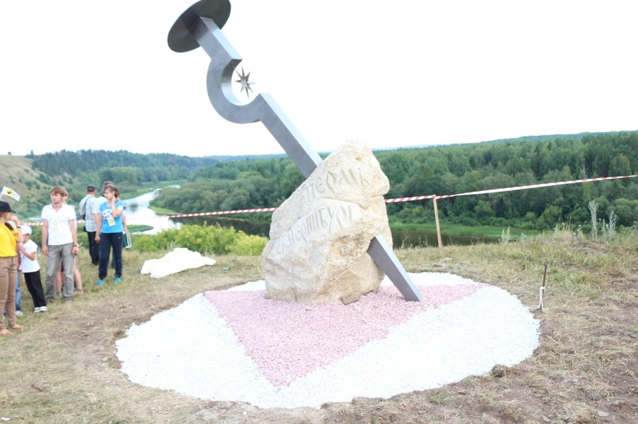
Молёбский гвоздь.
Памятный знак «Молёбский гвоздь» установлен в с. Молёбка Кишертского района Пермского края 27 июля 2013 года. Он является символом объединения двух регионов. Вес камня более 4,5 тонн, вес гвоздя – более 300 кг. Высота – 4,5 м. Диаметр шляпки гвоздя – 1 м. Сразу после открытия «Молёбского гвоздя» появилась легенда, что нужно обязательно прикоснуться к нему, чтобы стать физически крепким и сильным духовно на всю оставшуюся жизнь.

Slide 13
Спасибо за внимание!!!
Презентацию приготовила:
ученица 9 «б» класса.
Галкина Елизавета.

